Slide 1
Les caractéres généraux des glucides

Slide 2
1 – Généralités:
Les glucides sont des molécules organiques caractérisées par la presence d’un chainon carbonné porteurs de groupements hydroxyles et de fonction aldehydes et cetones
Se retrouve dans un grand nombre de comèposés: acides nuleiques, ADN, ARN
De formule generale Cn H2n On

Slide 3
Roles des glucides
Roles energetiques:40-60% des calories alimentaires, reserves energetique dans le fois et les muscles
-roles structurale: elerment de soutient(cellulose), de protection, de reconnaissance, de reserve, constitutif de molecules fondamentales:co-enz, ac nucleique, vit
Place du glucose: principal carburantessentieellement chez le fœtus, role fondamental

Slide 4
classification des glucides
Glucides
Oses osides
Aldoses cetoses holosides Hétérosides
Et leurs derivés O,N,S
Oligosides polyosides
2≤C≤10 >10

Slide 5
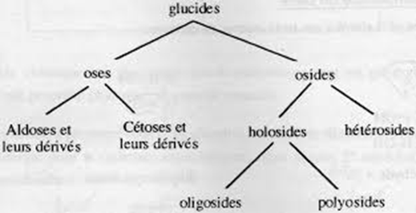

Slide 6
Classification des glucides
1- oses: en fonction
du nombre d’atomes de carbones: 3C, 4C, 5C, 6C…
La nature de la fonction carbonylique:
aldehyde(aldose), cetone (cetose)
Pour obtenir:
Aldopentose, aldocetose, cetopentose, cetohexose…
2- osides: leur hydrolyse fournit des oses on distingues 2groupes :
-holosides: uniquement des oses unies par liaison osidiques on distingues les oligosides( entre 3 et 10oses) et les polyosides (sup à 10 oses)
- hétérosides: dont l’hydroyse donne ose + aglycone (partie non glucidique:proteines, lipides amines, base…)

Slide 7
Structure linéaire des oses

Slide 8
introduction
Appelés aussi monosaccharides possedent au moin 3C. Se sont des polyhydroxy-aldehydes ou polyhydroxy-cétones,
Ils peuvent etre libres ou liés entre euxou liés a une fraction aglycone

Slide 9
1. Nomenclature
• ce sont des composés de formule brute CnH2nOn, d'où l'ancienne appellation d'hydrates de carbone.
• ils sont caractérisés par la présence dans la même molécule d'une fonction réductrice aldéhyde ou cétone et d'au moins une fonction alccol.
• les oses qui possèdent une fonction aldéhydique sont appelés des aldoses et ceux qui possèdent une fonction cétonique sont appelés des cétoses.
• la nomenclature des atomes de carbone des aldoses attribue le numéro 1 à celui qui porte la fonction aldéhyde. Dans le cas des cétoses, le carbone qui porte la fonction cétone porte le numéro 2.
Les premiers oses qui ont un rôle sont des oses en C3 ou triose, il s'agit du glycéraldéhyde et la dihydroxyacétone.

Slide 10
C’est une chaine hydrocarboné portant n-1 OH et une fonction carbonylique
Le point de départ étant le glycéraldéhyde
CHO CHO
HO C H H C OH
CH2OH CH2OH
L Glycéraldéhyde D Glycéraldéhyde

Slide 11
2. Stéréoisomérie - Chiralité
Le glycéraldéhyde possède un carbone dont les quatre substituants sont des groupes différents, il s'agit donc d'un carbone assymétrique ou chiral.
Le glycéraldéhyde peut donc exister sous deux formes différentes (image l'une de l'autre dans un miroir et donc non superposables) qui correspondent à des configurations opposées autour du carbone chiral: les 2 composés sont appelées énantiomères.
En 1906, Emil FISCHER et ROSANOFF ont choisi le glycéraldéhyde comme composé de référence pour l'étude de la configuration des sucres.
Emil Fischer a choisi arbitrairement le symbole D pour l'énantiomère dextrogyre, c'est-à-dire le composé qui dévie le plan de la lumière polarisée vers la droite ou plus exactement dans le sens des aiguilles d'une montre.
Tous les oses dérivant du glycéraldéhyde dextrogyre ont été dits appartenir à la série D et tous ceux provenant du glycéraldéhyde lévogyre ont été dits appartenir à la série L.

Slide 12
Un épimére: 2épiméres ne différent que par la configuration d’un seul centre d’assymétrie:
- Il existe les épiméres de configuration:
Glucose epimere du mannose en C2
Glucose = = du galactose en C4
il existe des épiméres de fonction: glucose et fructose
Anoméres: il existe les formes α et β

Slide 13
Notion du pouvoir rotatoire
Toute molécule portant un carbone asymétrique est doué d’activité optique donc de pouvoir rotatoire qui est la capacité de devier la lumiere à droite il porte le signe + et s’il la devie à gauche le signe –
PR est mesuré dans un polarimetre apres le passage d’un faiseau monocromatique ( la raie D du sodium)
= R.100 R:angle de la solution
C.L C:concentration de la substance
L: longueur du polarimétre

Slide 14
3. Séries D & L des oses
Tous les aldoses peuvent être synthétisés à partir du glycéraldéhyde.
Dans la projection de FISCHER, tous les oses dont l'hydroxyle porté par l'avant dernier carbone est à droite sont de la série D.
Par ailleurs, dans cette projection, par convention, les liaisons représentées horizontalement pointent en avant du plan et les liaisons représentées verticalement pointent en arrière du plan.
Quand on passe d'un ose à l'ose supérieur, un groupe H-C-OH chiral est ajouté entre le carbone terminal qui porte la fonction alcool primaire et le carbone carbonyle adjacent.
A chaque addition, il existe 2 possibilités :
• pour un aldose à n carbones, il existe donc 2n-2 stéréoisomères
• dans le cas des cétoses, que l'on peut rattacher à la dihydroxyacétone qui ne possède pas de carbone chiral, on obtient 2n-3 stéréoisomères.
On peut citer l'exemple du glucose : c'est un ose à 6 carbones ou hexose. Il existe donc 16 stéréoisomères, 8 de la série D et 8 de la série L.
Les sucres naturels sont en grande majorité de la série D.
On appelle diastéréoisomères, des stéréoisomères non énantiomériques, c'est-à-dire qui ont plusieurs carbones chiraux de configuration différentes.
On appelle épimères des stéréoisomères qui ne diffèrent par la configuration que d'un seul carbone chiral.
Exemple : le D-mannose et le D-galactose sont des épimères du D-glucose mais ne le sont pas entre eux.

Slide 15
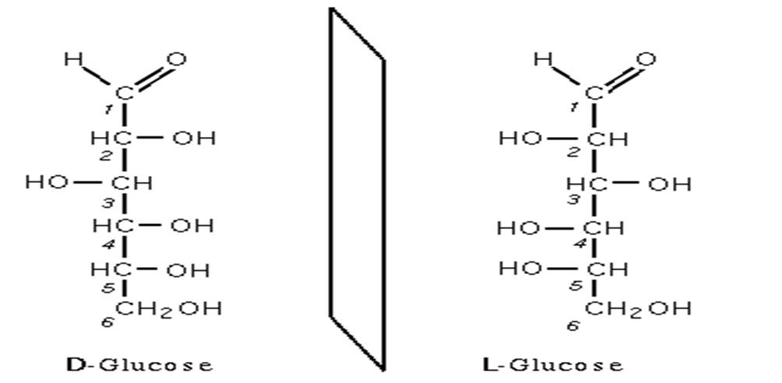
Les oses naturel appartiennent à la serie D
Quand le OH n-1 est à droite c’est la serie D
Quand le OH n-1 est à gauche c’est la serie L

Slide 16
Structure cyclique des oses

Slide 17

1-Objections à la structure linéaire des oses
• En solution dans l’eau, les oses existent sous forme cyclique
• Nous citerons deux objections à la structure linéaire :
1. Formation d’Acétal
— Un aldose ou une cétone vrais fixe deux molécules d’alcool
H H
RCHO + R’OH R C OH + R’OH R C OR’
OR’ OR’
Hemiacetal Acetal + H2O
— Un aldose ou un cétose ne fixent qu’une seule molécule d’alcool
Aldose ou cétose + R’OH Hémiacétal uniquement
2. Mutarotation (anomères)
La valeur du pouvoir rotatoire d’un ose (mesurée au polarimètre) n’est pas fixée immédiatement ; elle le devient au bout d’un certain temps. Ce phénomène est lié à l’existence de 2 formes isomériques, l’anomère α ou β à l’origine de la mutarotation. Ces 2 anomères différent par la position dans l’espace du OH hémiacétalique.
αD Glucose + 112°
+ 52°7
βD Glucose + 18°7
Le phénomène de mutarotation implique l'existence d'un carbone asymétrique supplémentaire.
Par ailleurs, la formation d'hémiacétal implique que la fonction réductrice a déjà établit une liaison avec un alcool.

Slide 18
2. Mécanisme de cyclisation
•l'hydroxyle porté par le carbone 5 se retrouve en dessous du cycle
•il s'effectue une rotation de 90° autour de la liaison entre le carbone 4 et le carbone 5 de telle sorte que l'hydroxyle du carbone 5 se rapproche du groupement aldéhyde du carbone 1
•de ce fait, le carbone 6 subit une rotation équivalente et se retrouve au dessus du cycle
•à partir de ce moment l'un des doublets libres de l'atome d'oxygène peut réagir d'un côté ou l'autre de l'atome de carbone et l'on obtient l'α-D-glucopyranose si l'hydroxyle porté par le carbone 1 est en dessous du cycle ou le β-D-glucopyranose dans le cas contraire.

Slide 19
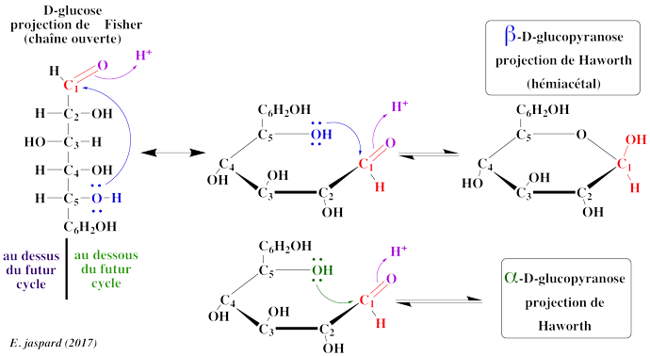

Slide 20
3. Mécanisme de cyclisation et représentation de Walter Norman Haworth.
Le phénomène de mutarotation implique l'existence d'un carbone asymétrique supplémentaire.
Par ailleurs, la formation d'hémiacétal implique que la fonction réductrice a déjà établit une liaison avec un alcool.
• la réaction se produit entre le groupement aldéhydique et le groupement alcoolique le plus proche spatialement, celui porté par le carbone 5
• on obtient un cycle à 6 sommets, 5 carbones et 1 oxygène. Un cycle à 7 sommets subirait trop de tension
• seuls les cycles à 5 et 6 sommets ont une importance chez les oses naturels.
dans la représentation cyclique que l'on appelle représentation ou projection de Haworth :
• on considère que toute la chaîne des carbones est dans un même plan, la ligne épaisse représente la partie du cycle orientée vers l'observateur
• de plus, les hydroxyles situés à droite dans la projection de Fischer sont dirigés vers le bas dans le cycle et ceux situés à gauche sont dirigés vers le haut.
Le mécanisme est le suivant :
• l'hydroxyle porté par le carbone 5 se retrouve en dessous du cycle
• il s'effectue une rotation de 90° autour de la liaison entre le carbone 4 et le carbone 5 de telle sorte que l'hydroxyle du carbone 5 se rapproche du groupement aldéhyde du carbone 1
• de ce fait, le carbone 6 subit une rotation équivalente et se retrouve au dessus du cycle
• à partir de ce moment l'un des doublets libres de l'atome d'oxygène peut réagir d'un côté ou l'autre de l'atome de carbone et l'on obtient l'α-D-glucopyranose si l'hydroxyle porté par le carbone 1 est en dessous du cycle ou le β-D-glucopyranose dans le cas contraire.

Slide 21
Deux structures cycliques sont possibles.
• La forme pyranique correspond à un hérérocycle à 6 sommets (5 C et 1 O).
• La forme furanique correspond à un hétérocycle à 5 sommets (4 C et 1 O).
Cycle pyrane cycle furane
O
O

Slide 22
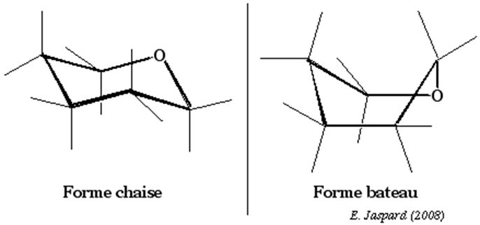
On obtient donc un nouveau carbone asymétrique et les deux isomères ne diffèrent que par la position d'un groupement sont appelés anomères.
Le groupement hydroxyle porté par le carbone 4 peut également réagir et on obtient un cycle à 5 sommets ou cycle furanose.
Les noms de pyranose et de furanose ont été adoptés par analogie avec les hydrocarbures à 6 et 5 sommets, respectivement.
Conformation spatiale
Les études de la stabilité conformationnelle du cyclohexane ont montré que les arrangements spatiaux qui ne subissent pas de contraintes stériques sont la conformation dite en chaise et d'autres, quelques peut moins stables, dont la principale est la conformation dite bateau.
La position des substituants hydrogène peut être soit dans un axe perpendiculaire aux plan défini par les 6 liaisons carbone-carbone, ce sont des substituants dits axiaux, soit au contraire dirigés vers l'extérieur de ce cycle et ils sont dits équatoriaux.
Dans le cas du glucopyranose, c'est essentiellement la forme chaise qui existe.

